Slide 1

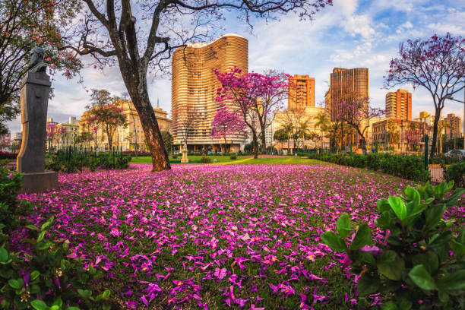


Slide 2


Slide 3

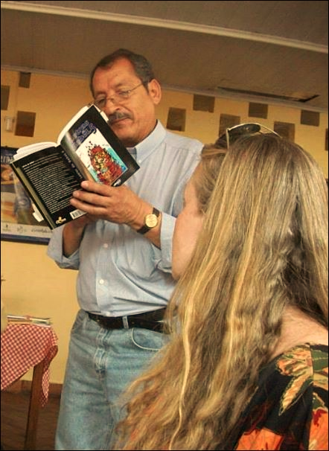
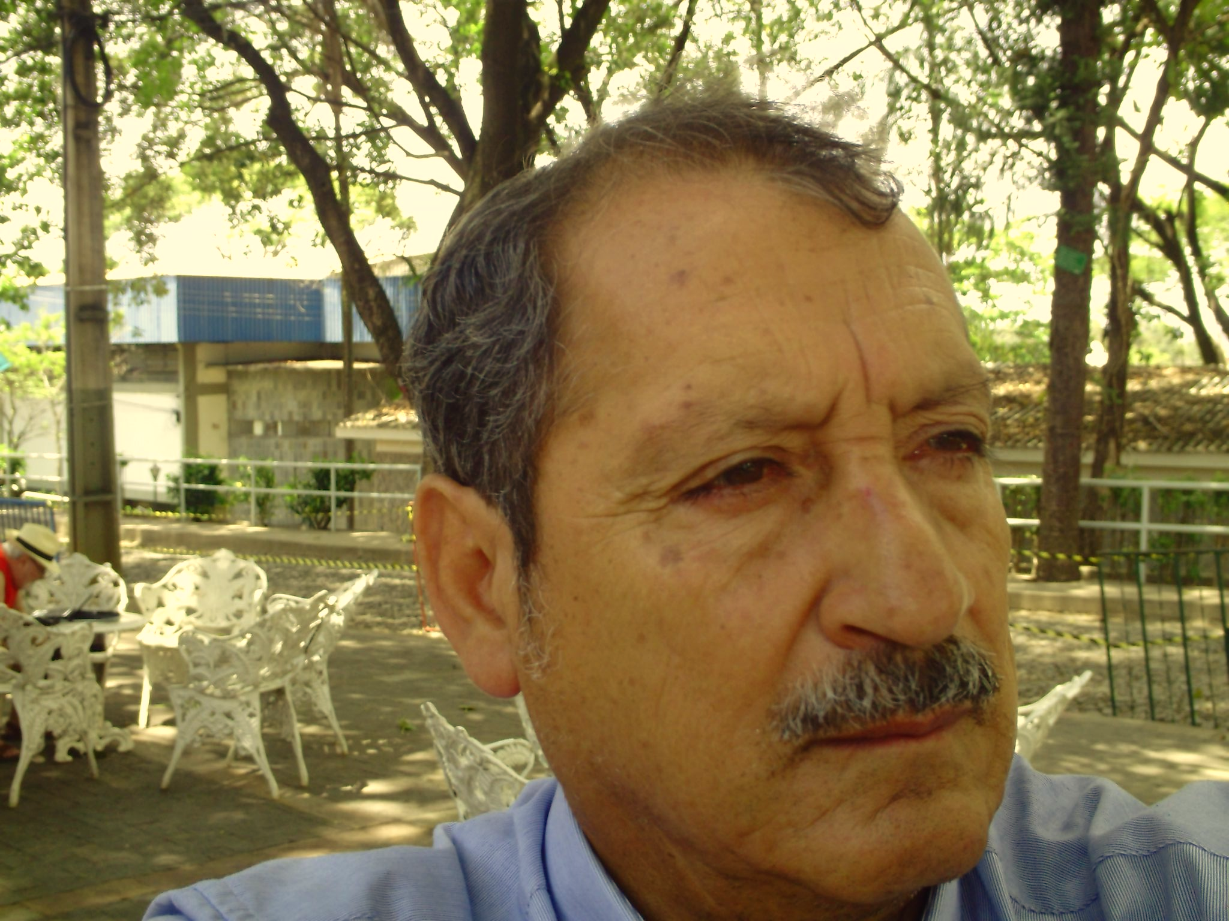

Aqui o Poeta
Humberto Napoleón Varela Robalino
em Belo Horizonte no
XV Encontro Internacional
De Poetas e Escritores!
Encontro esse, que o deixou
encantado com a bela cidade.
Era o ano de 2013.

Slide 4
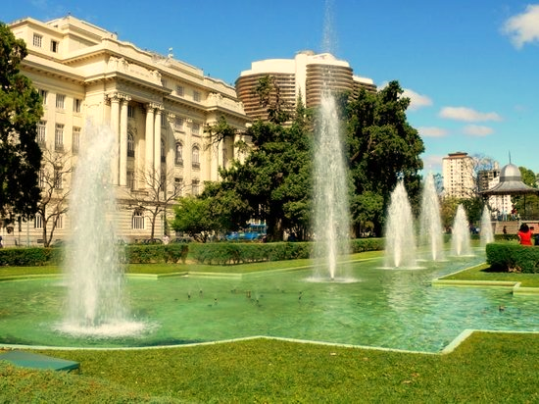

Slide 5

Viajero En Belo Horizonte
Humberto Napoleón Varela Robalino

Slide 6
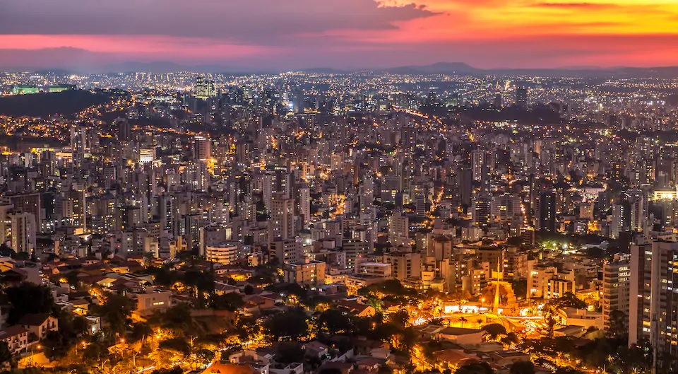

Slide 7
A Belo Horizonte
desde los confines
ríos de lenguajes llegan
llegan racimos de rostros
alegrías multicolores llegan.

Slide 8
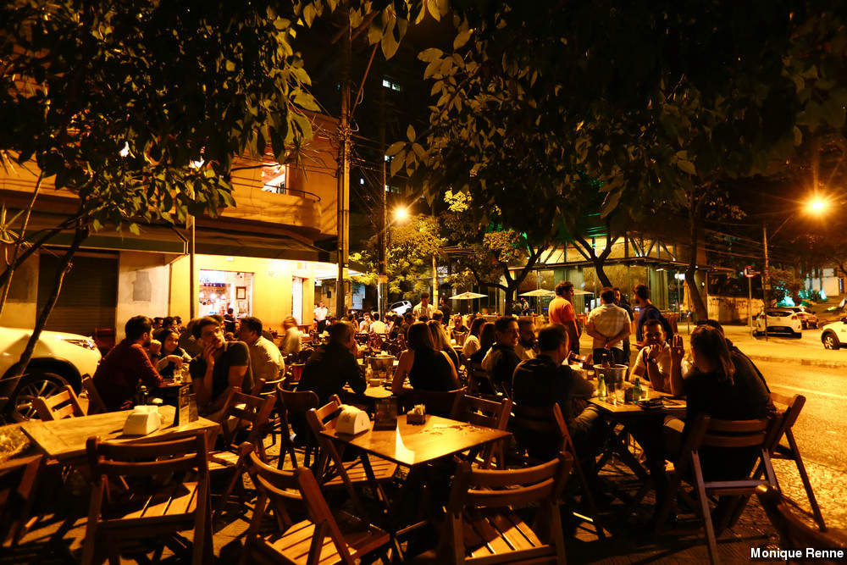

Slide 9
Ciudad de los amaneceres
de ondeada geografía
cadenciosa como su música
de las avenidas obesas en los atardeceres
Es un mestizaje nuevo
una nueva forma de vida
artesanía nueva.

Slide 10


Slide 11
Puedes palpar con una sola mirada
los cuerpos flexibles de sus mujeres
lamer la miel de sus ojos
con una sonrisa
oler mangos maduros
en sus cuellos
colgar en sus largas cabelleras
percusiones
danzas
poesía fresca.

Slide 12


Slide 13

Cléo Menegatt
Humberto Napoleón

Slide 14
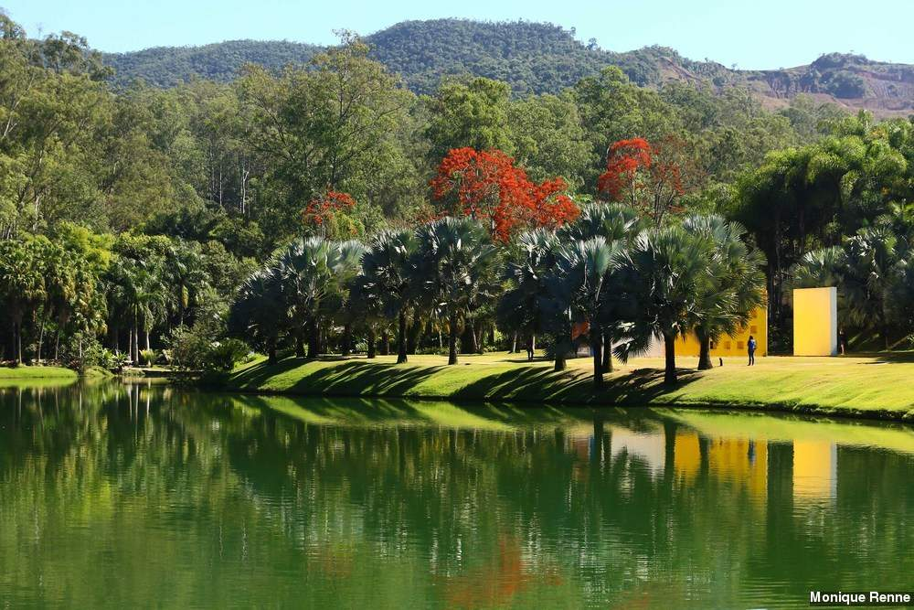

Slide 15
Imagens: Internet e Acervo Pessoal
Texto: Humberto Napoleón Varela Robalino
Música: Drive (For Daddy Gene) Alan Jackson
http://www.sergrasan.com.br/cleoslides
Canal no Youtube:
http://www.youtube.com/c/CleoniceMenegattGoelzer
Criação, Formatação e Edição:
Cléo Menegatt
cmenegatt2016@gmail.com

